Slide 1
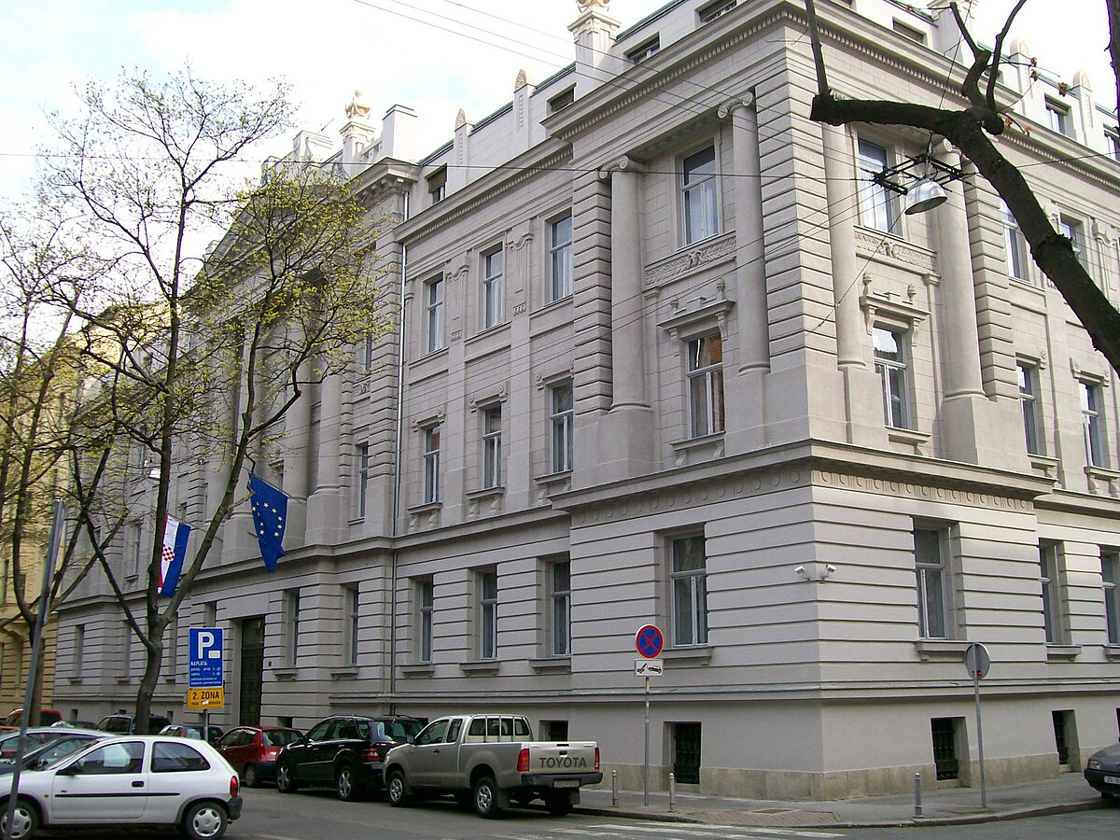

Nacrt prijedloga Zakona o potrošačkim kreditima
Zagreb, ožujak 2026.

Slide 2
















Članovi radne skupine
Javni sektor
Privatni i neprofitni sektor (udruge, obrazovne institucije)
2
Notes:
U izradi nacrta sudjelovao je (i dalje sudjeluje) širok krug institucija iz javnog sektora – regulatorna i nadzorna tijela, tijela državne uprave, središnje banke i financijske institucije. Jednako važna je i uključenost privatnog i neprofitnog sektora – udruga za zaštitu potrošača, obrazovnih institucija i gospodarskih subjekata.
Ovakav pristup osigurava da novi zakon bude uravnotežen, provediv u praksi i u stvarnom interesu potrošača i financijskog sustava.

Slide 3
Što je u proteklom razdoblju napravljeno za građane?
Memorandum o razumijevanju u vezi prekoračenja po tekućem računu
  prelazak s prešutnih na dopuštena (ugovorena) prekoračenja
  do 1. srpnja 2024. više od milijun građana ugovorilo je dopušteno prekoračenje po tekućem računu.
  oko 450 tisuća građana aktivno koristi svoje ugovoreno prekoračenje
Mjere prije kupoprodaje potraživanja:
  uvedena obveza nuđenja mjera olakšavanje otplate
  uvedena obveza obavještavanja prije kupoprodaje
Mjere nakon kupoprodaje potraživanja:
  obvezno obavještavanje o kupoprodaji
Izmjene i dopune Zakon o potrošačkom kreditiranju i stambenom potrošačkom kreditiranju (NN, br. 156/23.)
Ukidanje obveze isplata primitaka na žiro račun
Uređen rad agencija za naplatu potraživanja
Zakon o načinu, uvjetima i postupku servisiranja i kupoprodaje potraživanja (NN, br. 155/23.)
Zakon o porezu na dohodak (NN, br. 151/22)
Uvođenje obveze bankama da dio svojih prihoda izdvajaju za financiranje aktivnosti za osnaživanje financijske pismenosti građana
Zakon o izmjenama i dopunama Zakona o kreditnim institucijama (NN, br. 145/24.)
3
Notes:
Ukidanje obveze isplata primitaka na žiro račun – Od 1. siječnja 2023. na snazi su odredbe Zakona o izmjenama i dopunama Zakona o porezu na dohodak (NN 151/22) na temelju kojih više ne postoji obveza isplate pojedinih primitaka fizičkih osoba – građana na različite račune (tekući i žiroračun) već se primici mogu isplatiti na bilo koji račun za plaćanje u banci koji građanin ima
Prema ranije važećem zakonodavnom okviru samo plaće, mirovine i određene vrste primitaka su se mogle isplaćivati na tekući račun, dok su se ostali primici morali isplaćivati na žiro račun
Ukidanjem te obveze administrativno se rasteretilo građane (uključujući i poduzetnike) te pojednostavio način isplate s ciljem smanjenja dodatnih troškova što obuhvaća sve porezne obveznike stjecatelje i isplatitelje primitka
Značajan broj građana i nadalje ima otvorene žiro račune za što više nema stvarne potrebe
Na dan 31.12.2023. bilo je 1.233.983 žiro računa potrošača
Na dan 31.12.2024. bilo je 1.204.159 žiro računa potrošača
Ovo čini pad u broju otvorenih žiro računa potrošača od 2,42%
Uvođenje obveze bankama da dio svojih prihoda izdvajaju za financiranje aktivnosti za osnaživanje financijske pismenosti građana - Obveza je uvedena na temelju Zakona o izmjenama i dopunama Zakona o kreditnim institucijama (NN 145/24). Stupila je na snagu 21.12.2024. Smjernice o najvažnijim temama o kojim bi banke trebale građane dodatno informirati i educirati. Jedna od tih tema su svakako i bankarske naknade

Slide 4


Pregled regulatornog okvira
Zakon o potrošačkom kreditiranju
(NN br. 75/09, 112/12, 143/13, 147/13, 9/15, 78/15, 102/15, 52/16, 128/22, 156/23.)
Direktiva 2008/48/EZ Europskog parlamenta i Vijeća od 23. travnja 2008. o ugovorima o potrošačkim kreditima i stavljanju izvan snage Direktive Vijeća 87/102/EEZ
CCD
Direktiva 2014/17/ЕU
Europskog parlamenta i Vijeća od 4. veljače 2014. o ugovorima o potrošačkim kreditima koji se odnose na stambene nekretnine i o izmjeni direktiva 2008/48/EZ i 2013/36/EU i Uredbe (EU) br. 1093/2010
Nacrt prijedloga zakona o potrošačkim kreditima
Zakon o stambenom potrošačkom kreditiranju,
(NN br. 101/17, 128/22, 156/23.)
MCD
Direktiva (EU) 2023/2225 Europskog parlamenta i Vijeća od 18. listopada 2023. o ugovorima o potrošačkim kreditima i stavljanju izvan snage Direktive 2008/48/EZ
CCD 2

Slide 5
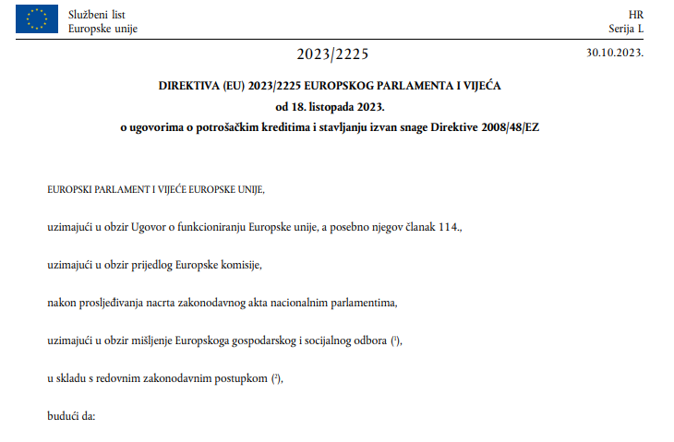
Implementacija pravne stečevine Europske unije
DIREKTIVA (EU) 2023/2225 EUROPSKOG PARLAMENTA I VIJEĆA od 18. listopada 2023. o ugovorima o potrošačkim kreditima i stavljanju izvan snage Direktive 2008/48/EZ, tzv. CCD 2 – objavljena u listopadu 2023.
CCD 2 stupila na snagu 19. studenog 2023.
Primjena od 20. studenog 2026.
5

Slide 6
Novosti koje donosi CCD 2
Uspostavljaju se stroža pravila oglašavanja kako bi se potrošače upozorilo na posljedice zaduživanja
Osigurava jasniji prikaz ključnih podataka iz ugovora o kreditu u informacijskom obrascu (SECCI)
Zahtijeva se primjereno ovlašćivanje vjerovnika i kreditnih posrednika od strane neovisnog tijela
Potiču se države članice na razvijanje financijske pismenosti potrošača
Uvodi se obveza uspostave savjetovanja o dugu
Proširuje se područje primjene
Uvode se stroži zahtjevi u pogledu procjene kreditne sposobnosti
Osigurava se „pravo na zaborav” bivšim onkološkim bolesnicima prilikom izračuna police osiguranja poveznog s ugovorom o potrošačkom kreditu
Dopuštaju se prakse objedinjavanja usluga i izričito se zabranjuju prakse vezanja usluga
Preciznije se uređuje pružanja savjetodavnih usluga od strane vjerovnika i kreditnih posrednika
6

Slide 7
Pregled strukture Nacrta prijedloga novog zakona
I. OPĆE ODREDBE
II. TEMELJNA NAČELA
III. INFORMACIJE I POSTUPCI PRIJE SKLAPANJA UGOVORA O KREDITU
IV. PRAKSE VEZANJA I OBJEDINJAVANJA USLUGA
V. PROCJENA KREDITNE SPOSOBNOSTI I PRISTUP KREIDTNIM REGISTRIMA
VI. UGOVOR O KREDITU
VII. KAMATNE STOPE I NAKNADE
VIII. ODUSTANAK I OTKAZIVANJE UGOVORA O KREDITU I PRIJEVREMENA OTPLATA
IX. MJERE OLAKŠANJA POKOĆI POTROŠAČU KOJI IMAJU POTEŠKOĆE U PLAĆANJU
X. DOPUŠTENO PREKORAČENJE I PREŠUTNO PRIHVAĆENO PREKORAČENJE
XI. POSLOVANJE VEJROVNIKA I KREDITNIH POSREDNIKA
XII. MEĐUNAORDNA SURADNJA U STAMBENOM POTROŠAČKOM KREDITIRANJU
XIII. ODLUČIVANJE HRVATSKE NARODNE BANKE, NADLEŽNOSTI SUDA I IZVANSUDSKO RIJEŠAVANJE SPOROVA
XIV. UNAPREĐENJE FINANCIJSKE PISMENOSTI I USLUGA SAVJETOVANJA O DUGU
XV. NADZOR VJEROVNIKA I KREDITNOG POSREDNIKA
XVI. PREKRŠAJNE ODREDBE
XVII. PRIJELAZNE I ZAVRŠNE ODREDBE
7

Slide 8
Načela na kojima se temelji Nacrt prijedloga zakona
Načelo zabrane odobravanja nezatraženog kredita
Načelo zaštite osobnih podataka
Načelo poštenog oglašavanja
Načelo dostupnosti informacija potrošačima bez naknade
Načelo nediskriminacije
8
Notes:
Načela su temeljna pravila ponašanja na kojima se temelji cijeli zakon. Ona vode primjenu svih ostalih članaka i koriste se kao orijentir u tumačenju zakona, osobito u situacijama koje nisu do kraja detaljno propisane. Drugim riječima, načela pokazuju smjer u kojem se zakon primjenjuje u praksi.
Načelo zabrane odobravanja nezatraženog kredita znači da se kredit može odobriti samo na izričit zahtjev i uz jasan pristanak potrošača. Zabranjeno je jednostrano povećavanje prekoračenja, slanje nezatraženih kreditnih kartica. Vjerovnik ne smije odobravati kredit potrošaču na temelju pristanka potrošača za sklapanje ugovora o kreditu ili za kupnju dodatnih usluga danog isključivo putem unaprijed zadane opcije ili polja unaprijed označenog kvačicom.
Načelo poštenog oglašavanja obvezuje vjerovnike i posrednike da oglasi o kreditima budu jasni, točni i nezavaravajući. Zabranjeno je stvarati lažna očekivanja o dostupnosti kredita ili njegovim stvarnim troškovima.
Načelo zaštite osobnih podataka propisuje da se svi osobni podaci obrađuju isključivo u skladu s GDPR-om, uz visoke sigurnosne standarde. Posebno se naglašava nužnost, proporcionalnost i ograničenje svrhe obrade podataka.
Načelo dostupnosti informacija bez naknade znači da potrošač sve zakonom propisane informacije mora dobiti besplatno, neovisno o tome dobiva li ih elektronički, pisanim putem ili na neki drugi način.
Načelo nediskriminacije osigurava da se potrošači unutar EU ne smiju diskriminirati po osnovi državljanstva, prebivališta ili drugih osobnih svojstava. Različiti uvjeti dopušteni su samo ako su objektivno opravdani.

Slide 9
Liberalizacija tržišta pružanja usluga potrošačkog kreditiranja
Vjerovnik, odnosno kreditni posrednik, ne može pružati, odnosno posredovati pri potrošačkom kreditiranju bez odobrenja!
Važeći Zakon o potrošačkom kreditiranju
Vjerovnici kojima je Ministarstvo financija izdalo odobrenje za pružanje usluga potrošačkog kreditiranja mogu pružati isključivo usluge namjenskog potrošačkog kreditiranja u svrhu razvitka glavne djelatnosti koju pretežito obavljaju.
Djelatnost pružanja usluga potrošačkog kreditiranja ne može biti glavna djelatnost vjerovnika, osim ako je vjerovnik kreditna institucija, kreditna unija ili leasing društvo koje obavlja poslove financijskog leasinga kao poslove koji u smislu ovoga Zakona, po svojoj gospodarskoj biti odgovaraju poslovima potrošačkog kreditiranja.
Nacrt prijedloga zakona
Nacrtom prijedloga zakona napušta se navedeni koncept ograničenog kreditiranja vezanog uz glavnu djelatnost vjerovnika te se omogućava svim subjektima koji ispunjavaju propisane uvjete da se bave djelatnošću potrošačkog kreditiranja kao samostalnom gospodarskom aktivnošću.
Time se tržište liberalizira, povećava njegova fleksibilnost i prilagođava suvremenim poslovnim modelima, osobito u digitalnom okruženju. Istodobno se potiče tržišno natjecanje i širi ponuda proizvoda, uz zadržavanje i dodatno jačanje regulatornih i nadzornih standarda zaštite potrošača.
9

Slide 10
Trenutno stanje na dan 20. veljače 2026.
Ministarstvo financija
Kreditni posrednici | 66
Kreditni posrednici u pomoćnoj ulozi | 72
Vjerovnici | 1
Hrvatska narodna banka
Kreditni posrednici | 37
Vjerovnici (kreditne institucije) | 21
Hrvatska agencija na nadzor financijskih usluga
Leasing društva | 15
10

Slide 11




Odobrenje za rad i licenciranje
Važeći Zakon o potrošačkom kreditiranju
Nacrt prijedloga zakona
Licenciranje vlastitih vjerovnika i kreditnih posrednika
Nadzor vjerovnika i kreditnih posrednika
Nadzor nad vlastitim subjektima
Licenciranje i nadzor vjerovnika i kreditnih posrednika
Važeći Zakon o stambenom potrošačkom kreditiranju
Nadzor nad leasing društvima
Licenciranje kreditnih posrednika
+
Nadzor vjerovnika i kreditnih posrednika

Slide 12

Pružanje potrošačkog kredita bez odobrenja
Nacrt prijedloga zakona izričito propisuje obvezu Hrvatske narodne banke, kao nadležnog tijela, da u slučaju kada u okviru svojih nadzornih aktivnosti utvrdi činjenice i okolnosti koje upućuju na to da usluge iz područja primjene Nacrta prijedloga zakona pružaju osobe bez propisanog odobrenja, o tome će bez odgode obavijesti Državno odvjetništvo Republike Hrvatske te, prema potrebi, i drugo nadležno nadzorno tijelo.

Slide 13

Savjetovanje o dugu
CCD 2 direktiva: Države članice osiguravaju da su potrošačima koji imaju ili bi mogli imati poteškoća s ispunjavanjem svojih financijskih obveza dostupne neovisne usluge savjetovanja o dugu s ograničenim naknadama koje potrošač treba platiti za te usluge.
Nacrt prijedloga zakona: Propisuje se da usluge savjetovanja o dugu u RH pruža Financijska agencija (FINA), s obzirom na njezinu razvijenu teritorijalnu mrežu, dostupnost građanima i posjedovanje relevantnih podataka potrebnih za kvalitetnu procjenu financijskog položaja potrošača.
Istodobno, omogućuje se da takve usluge, iznimno, mogu pružati i neprofitne organizacije koje djeluju u interesu potrošača i temelje se na dobrovoljnom udruživanju građana, čime se osigurava dodatna dostupnost i pluralitet pružatelja savjetodavne pomoći.
13

Slide 14





Ciljevi koji se žele postići ovim Nacrtom prijedloga zakona
Objedinjavanje zakonodavnog okvira
Uspostava jasnih pravila za sve sudionike uz učinkovit nadzor
Povećanje pravne sigurnosti
Dodatno usklađivanje s pravnom stečevinom EU
Osiguravanje visoke razine zaštite potrošača

Slide 15


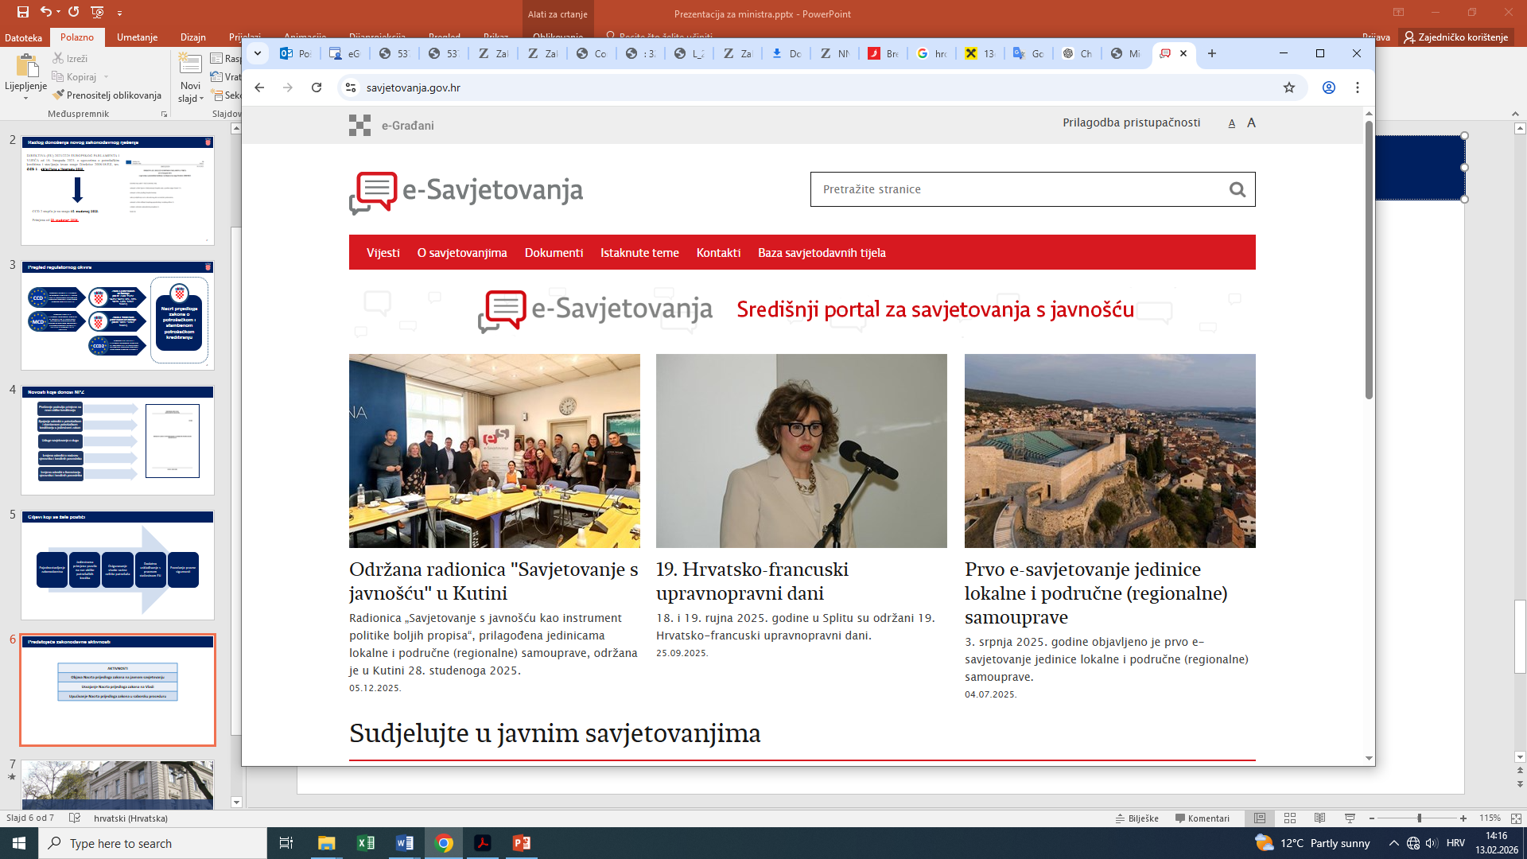
Predstojeće zakonodavne aktivnosti
AKTIVNOSTI
Objava Nacrta prijedloga zakona na javnom savjetovanju
Usvajanje Nacrta prijedloga zakona na Vladi
Upućivanje Nacrta prijedloga zakona u saborsku proceduru

Slide 16
Hvala na pažnji

